Slide 1
کارگاه رژیم درمانی چاقی
فیروزه حسینی
دکترای پژوهشی
مرکز تحقیقات تغذیه و غدد درون‌ریز
پژوهشکده علوم غدد درون‌ریز و متابولیسم

Slide 2
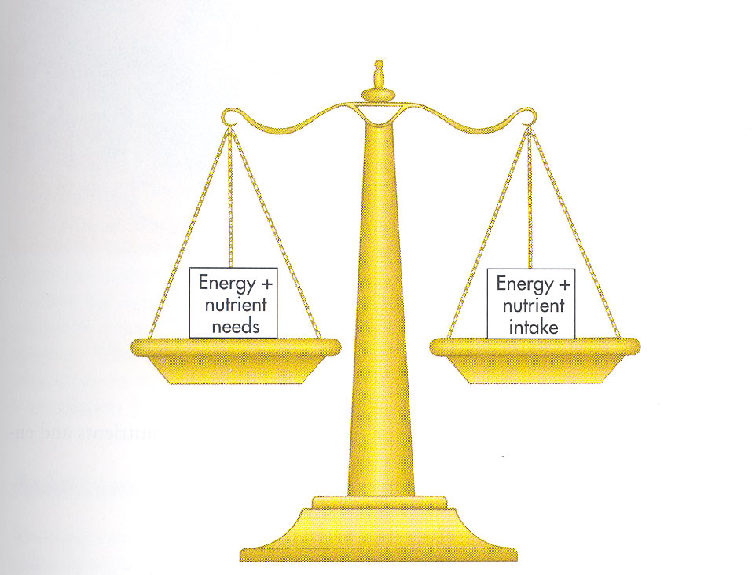
ثبات وزن بدن
تعادل انرژی دریافتی و انرژی مصرفی
عوامل عصبی، هورمونی، مکانیسم های شیمیایی و پلی مورفیسم های ژنتیکی

Slide 3
انواع انرژی مصرفی در بدن
RMR: 70-60% انرژی مصرفی
با کاهش انرژی دریافتی RMR تا 15% کاهش می یابد.
انرژی صرف شده برای فعالیت بدنی 30-15% انرژی مصرفی
Non-exercise Activity Thermo genesis
انرژی صرف شده برای فعالیت های معمول روزانه
تا 2000 کیلو کالری در افراد مختلف متفاوت است.

Slide 4
کاهش وزن
کاهش پروتئین و چربی و مایعات بدن
کاهش وزن تدریجی:
حفظ توده پروتئینی بدن
کاهش چربی بدن
کاهش کمتر RMR
کاهش کالری تدریجی:
500-250 گرم در هفته برای 35-27 BMI
0/5 تا 1 کیلوگرم در هفته برای 35> BMI
کاهش وزن 10% از وزن بدن در طی 16 تا 26 هفته

Slide 5
اهداف کاهش وزن
تنظیم فردی و واقع بینانه
تاکید بر کاهش چربی بدن
اصلاح رفتاری- مداخله شیوه زندگی
تغییرات دریافتهای غذایی
اصلاح ساختار رفتاری
خود مراقبتی
پیشگیری از چاقی مجدد

Slide 6
رژیم کاهش وزن
رژیم کم کالری با کفایت مواد مغذی
کاهش 1000-500 کیلو کالری با توجه به نیاز انرژی روزانه افراد
55-50% از کربوهیدرات
30% از چربی
افزایش فیبر دریافتی
استفاده از مکمل های ویتامینی و مینرالها برای رژیم های محدود در کالری
استفاده از شیرین کننده های مصنوعی و جانشین های چربی

Slide 7
Healthy Diet
اصول پنجگانه:
تامين كفايت مواد مغذي
رعايت تعادل در مصرف انواع غذاها
دريافت انرژي مطابق با فعاليتهاي روزانه و شيوه زندگي
رعايت ميانه‌روي در مصرف انواع غذاها
رعايت تنوع بین گروه ها و درون گروه های راهنماي غذايي
غذاهايي كه بر پايه چنين الگويـي باشند غذاهاي با چگالـــي يا تراكم مواد مغذي بالا (Nutrient density) ناميده مي‌شوند.

Slide 8
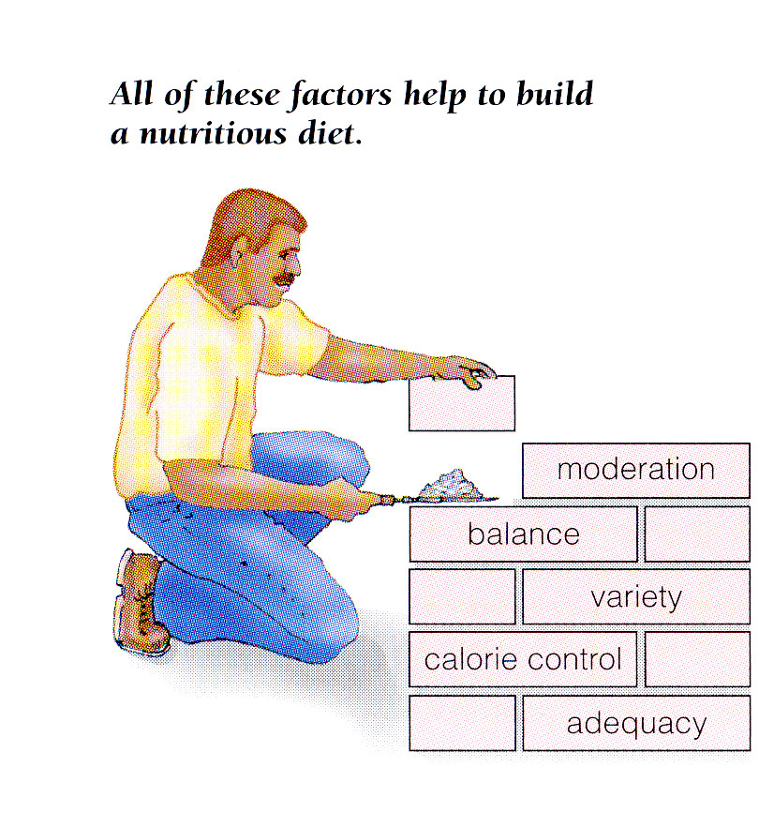

Slide 9
